Slide 1
Communiceren
Uitwisselen informatie tussen zender en ontvanger.
Intern: communicatie binnen de organisatie
Extern: communicatie organisatie en buitenwereld

Slide 2
Informatiestromen
Doorlopend proces overdracht informatie
Informatie
Informatie
Informatie
Informatie
Informatie

Slide 3
Informatiesysteem
Geheel van personen, hulpmiddelen en activiteiten voor
- het verzamelen, verwerken en verstrekken van gegevens
- om te kunnen voorzien in de informatiebehoeften van personen binnen en buiten de organisatie.

Slide 4
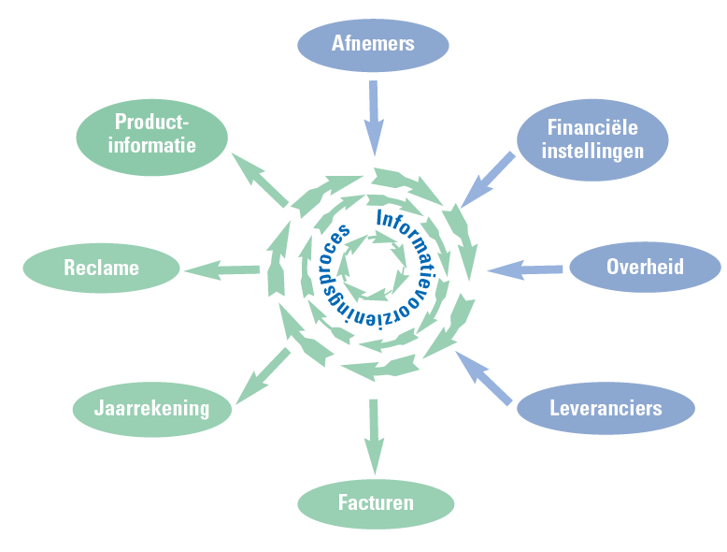
Informatie
voorzienings-
proces

Slide 5
Informatie
Gegevens die de kennis van de ontvanger vergroten.
Eisen informatie:
betrouwbaar
relevant
tijdig

Slide 6
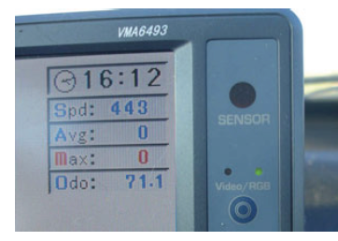
Informatie
Waarom niet betrouwbaar?

Slide 7
Zoekmachines
Resultaten kritisch bekijken
Vanwege
mogelijke ouderdom
onbekende herkomst

Slide 8
Beslissingsinformatie
Informatie die we gebruiken om beslissingen te nemen.
‘Er blijkt nog geen aanbieder van het product te zijn: wanneer kunnen we in dat gat springen?’

Slide 9
Verantwoordingsinformatie
Informatie die we gebruiken om verantwoording af te leggen.
‘Kijk eens naar de cijfers, mooi resultaat toch?’

Slide 10
Feedbackinformatie
Informatie waarbij we de werkelijkheid vergelijken met de norm.
‘Die vervelende regels weer, waarom moet ik me daaraan houden? Maar je ziet aan de resultaten dat ik het wel heb gedaan.’

